Slide 1
Continuous-Wave Lasersによる Fault注入箇所の検討
立命館大学
森 悠仁
Notes:
1. 攻撃者の能力とアクセスレベル:
- ローカルな攻撃者 (Local Attacker): 攻撃者はターゲットのチップに物理的にアクセスできることが前提です。
- レーザー照射能力: 攻撃者はターゲットチップに対してレーザーを照射することができます。これは従来のレーザー故障注入（LFI）攻撃と同様の仮定です。
2. ターゲットデバイスの前提条件:
- PUFベースの鍵ストレージ: ターゲットチップは、Physically Unclonable Function (PUF) を用いて秘密鍵を管理・保管しています。
- 暗号サービスの提供: チップは、PUFによって保護された事前共有鍵を使い、外部からのクエリに対して暗号化などのサービスを提供します。攻撃者はこのサービスにクエリを送信し、応答を受け取ることができます。このサービスは論文中で Dev[s](q) と表現されています（sはPUFの状態、qはクエリ）。
3. 攻撃者の目的:
- PUFによって保護されている秘密情報（秘密鍵など）を回復すること。
4. 攻撃手順の仮定:
- 攻撃者は、レーザーを照射しながらターゲットデバイスにクエリを送信し、その応答を測定することができます（論文中のアルゴリズム3「LIE」で詳述）。

Slide 2
前回までの内容
Redshift: Manipulating Signal Propagation Delay via Continuous-Wave Lasers という論文(の2.1まで)を読んだ
FPGAとRockchipのLFI実験を確認した
BRAMの位置から反転ビットがわかるFPGAにレーザ注入後、AESの鍵を得た
Rockchipにレーザ注入後、DC CIVAC命令でフォールトが消失する
Rockchipの使用コアを制限し、A76コア利用時にフォールトが検出される

Slide 3
今回やったこと
Rockchip上の何の上のビットが反転しうるかを検討した
どのような手法で反転位置が特定できるかを検討した

Slide 4
課題：フォールトの観測の難しさ
FPGA
ARM+OS
プログラム アドレス
市販ボードでのフォールト検出
ソフトウェアが使うアドレスは物理アドレスに対応
BRAMでは物理アドレスは座標に対応する
Rockchip(ARM)+OSでのフォールト検出
ソフトウェアが使うアドレスはIOMMUの仮想アドレス
同じ場所にレーザを照射してもフリップするアドレスが違う
読み出すデータはメモリとキャッシュの両方にある
OSが管理するメモリ上のデータ配置を管理する(PTE)
外部IF・オフチップ/オンチップメモリがFPGAに比べ多様
0xDEADBEEF
IOMMU
物理的な
アドレス
TLBの キャッシュ
Block Xの 0xABADBEEF
不可視
物理的な
アドレス
物理的な
座標
実行毎に違う
物理的な
座標
左下から 右に300nm 上に500nm
どこにあるか わからない
どこにあるか わからない
どこにあるか わからない

Slide 5
背景: チップと周辺のメモリ
搭載オンチップメモリの一覧
BootRom
Support system boot from the following device:
SPI interface
eMMC interface
SD/MMC interface
Support system code download by the following interface:
USB OTG interface
Share Memory in the voltage domain of VD_LOGIC
PMU SRAM in VD_PMU for low power application

Slide 6
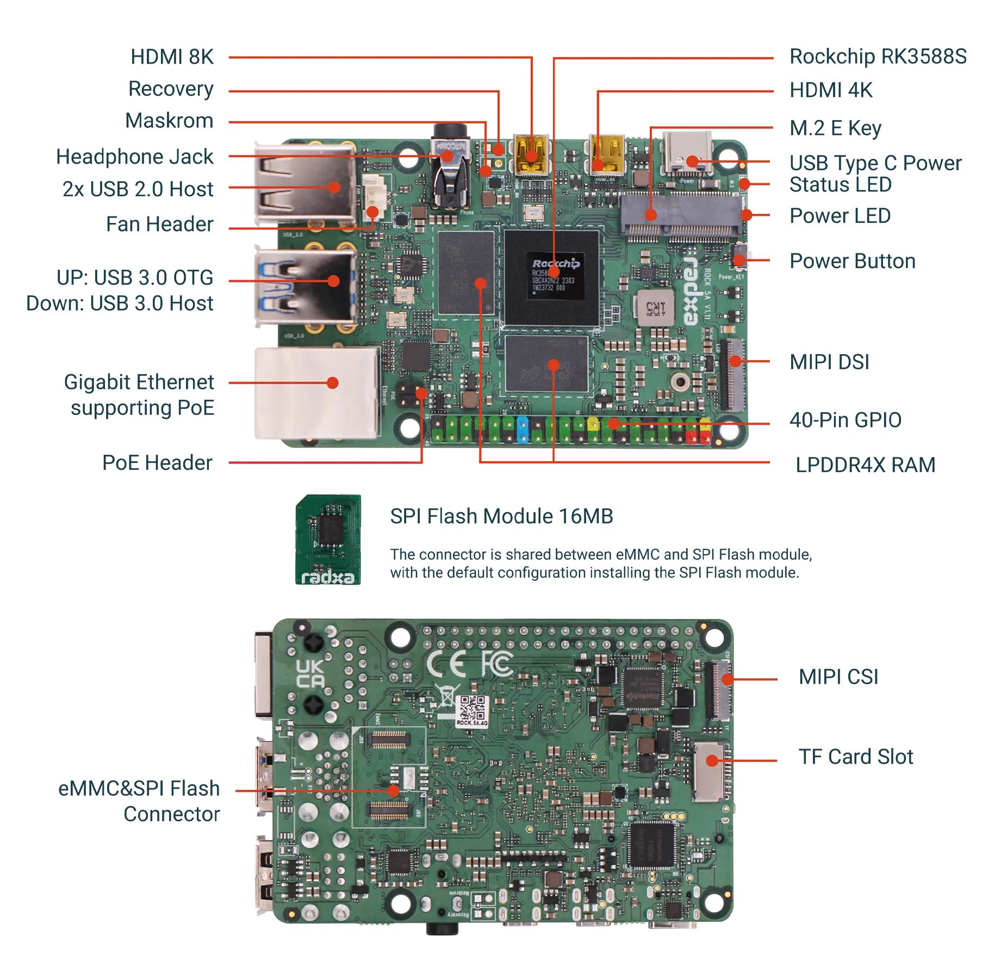
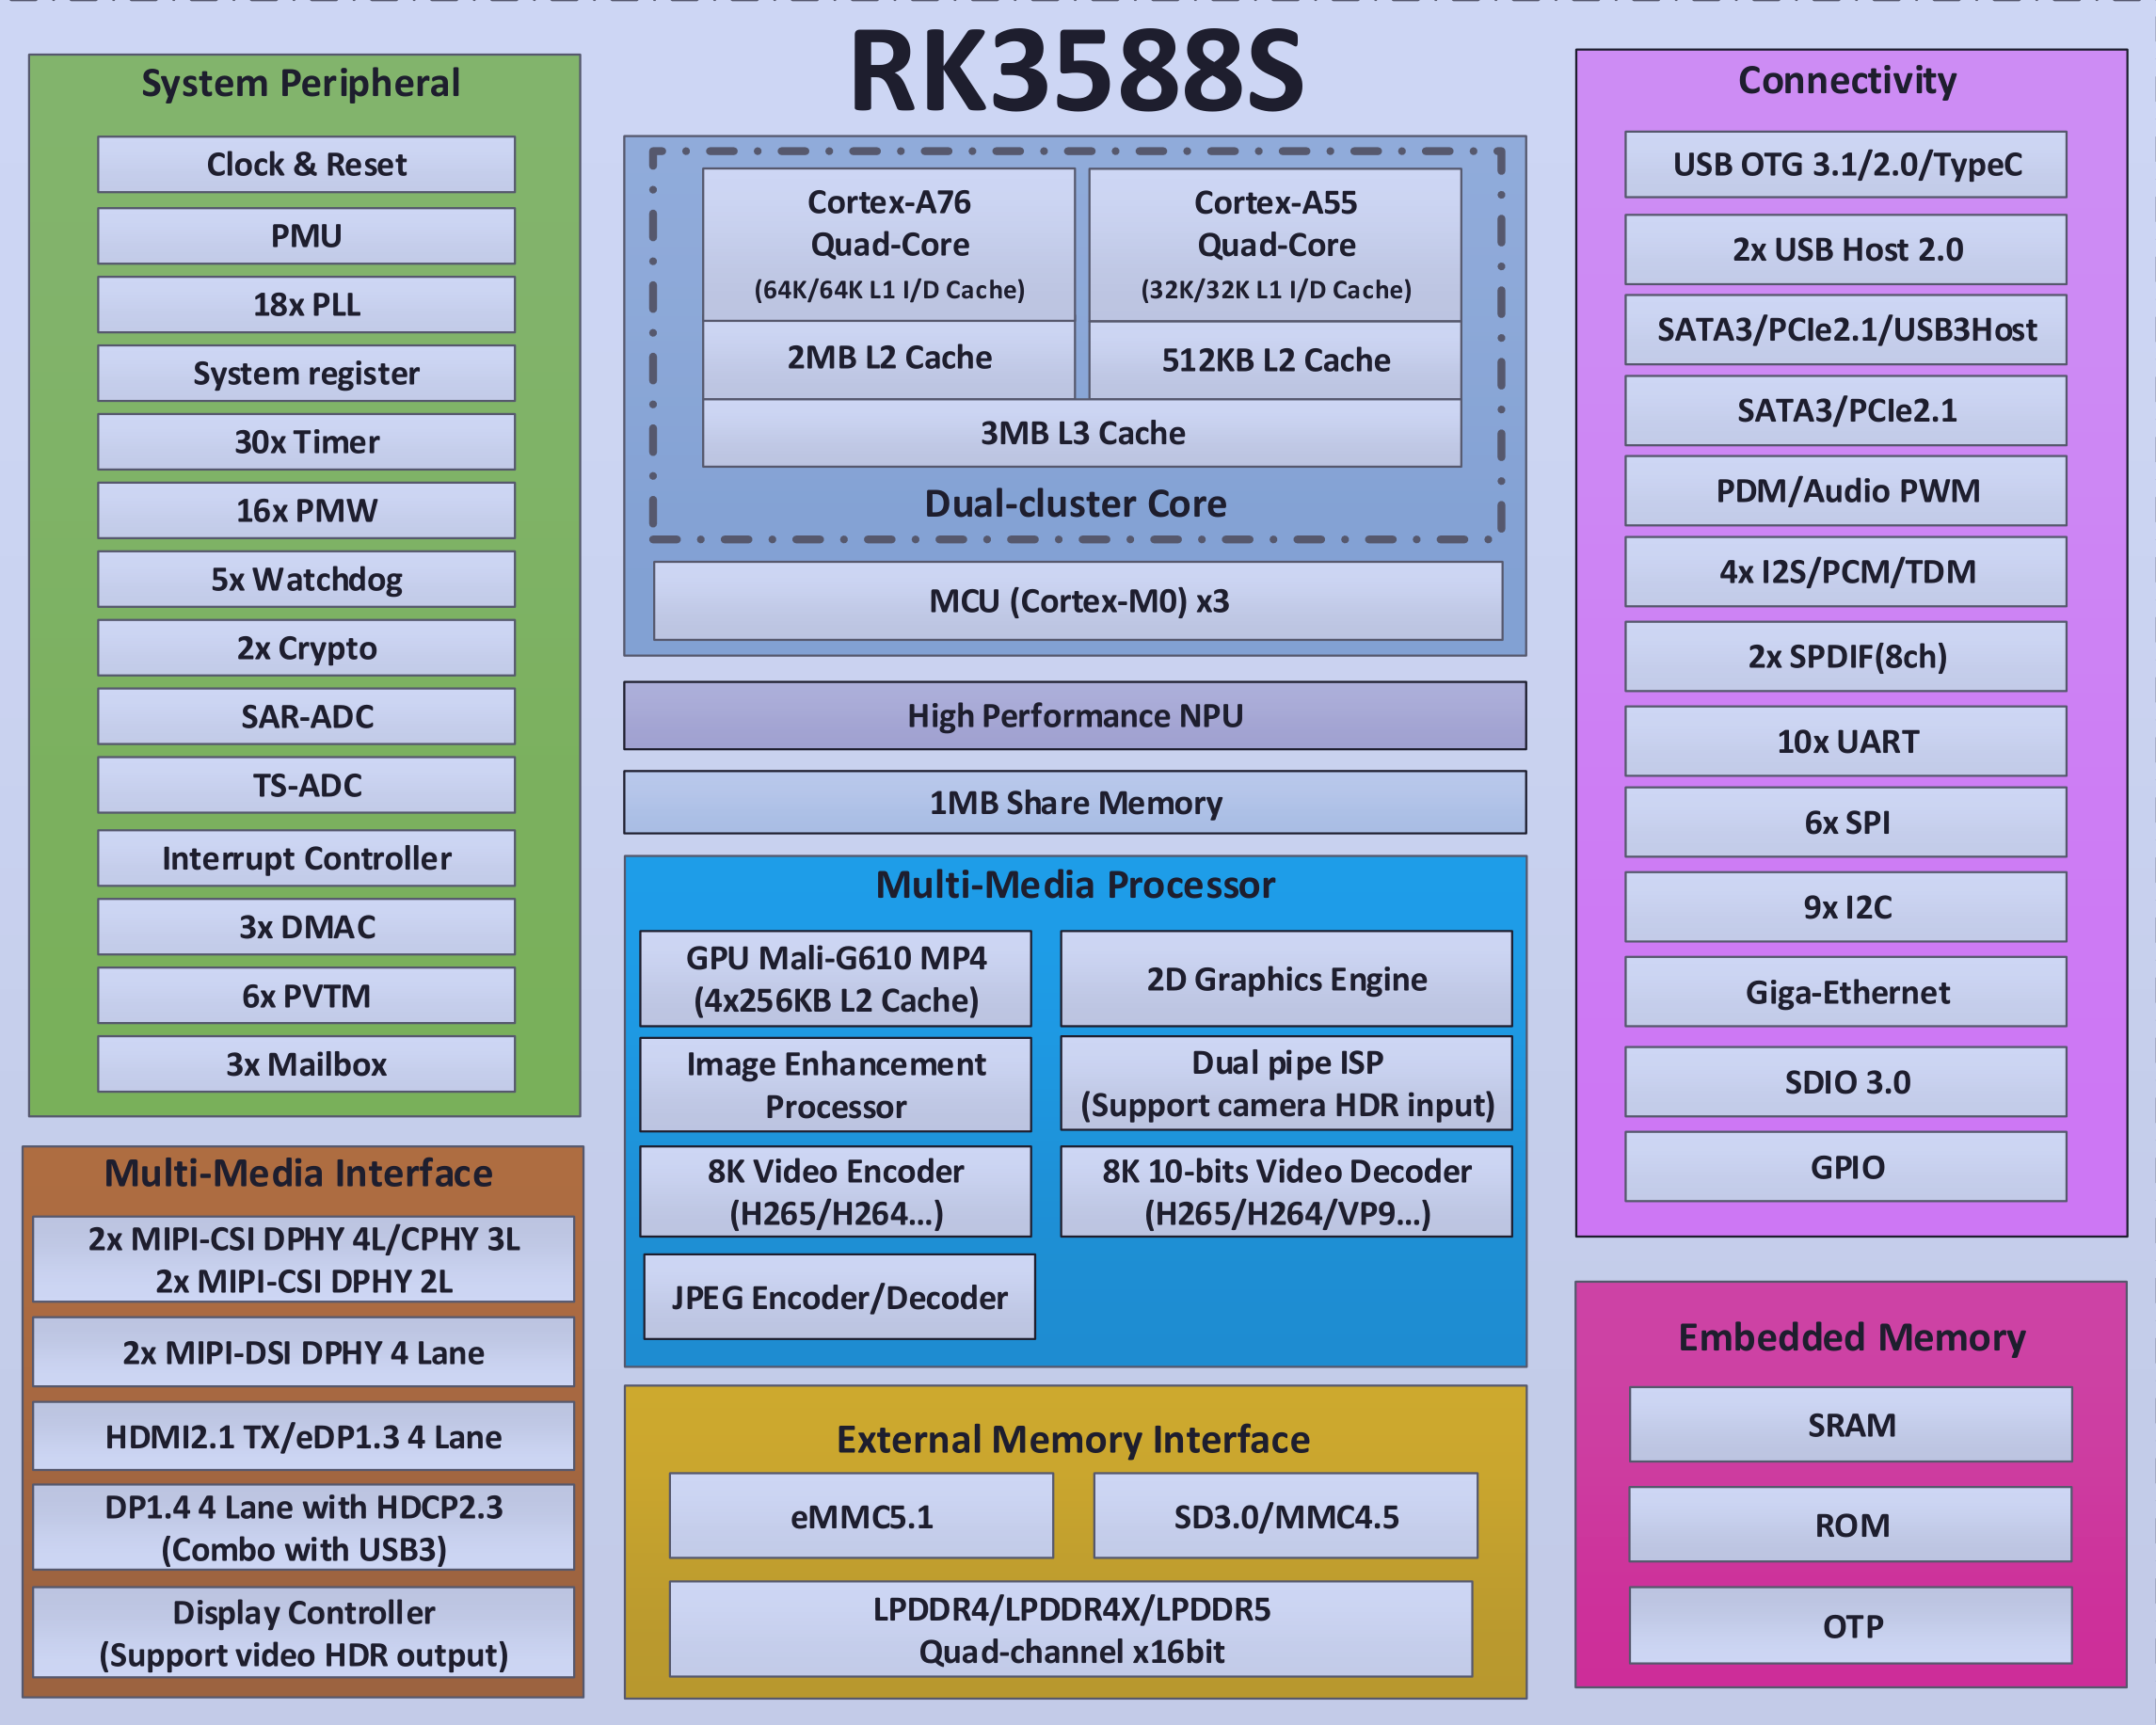
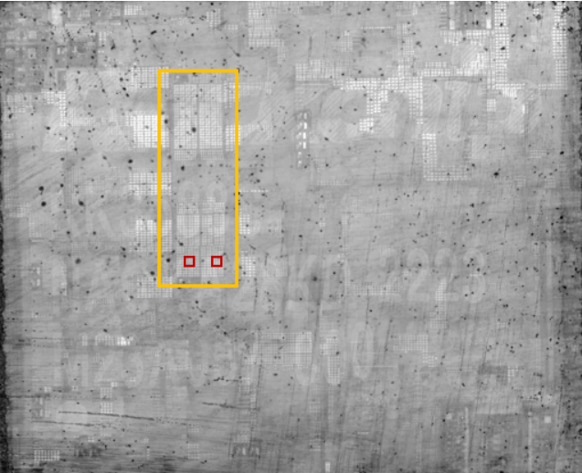
図: ハードウェア配置
公式ドキュメントRockchip RK3588Sの実写図
Rockchip RK3588S Datasheetよりブロック図

Slide 7
課題：LFI攻撃の難しさ
LFIには特殊なレーザを使う
チップの電位情報はクロックがはねたタイミングのみに更新が行われる
1クロックの範囲内でビットフリップに充分なエネルギーを注入する必要
充分に短い時間で過不足ないエネルギーを与える必要がある
与えすぎると燃える
LFI実行時には冷却装置を外す必要もある
課題： 短パルス高エネルギのレーザは高い
ある研究では€ 15万 (30M円ぐらい)
後の試算では$ 5万～15万(7.5M～22M)ぐらい
いずれにせよ一般的な攻撃者には用意できない

Slide 8
ARMでのLFI実証
DC CIVAC命令
Clean and Invalidate data cache by address to Point of Coherency
キャッシュラインに対してフラッシュを行う
CPUのキャッシュ上のデータはライン単位で管理される
TLB更新後にキャッシュラインを書き戻し、無効化する目的の命令
Rock5 Model A
Cortex A76(高性能)なチップとA55(省電力)なチップが積まれている
それぞれクアッドコアで4つずつ持っている
内部では1コアずつ命令キャッシュとデータキャッシュを持つ
A76とA55は3MBのL3キャッシュを共有している
他にもNPU, FPUが積まれているがキャッシュはCPUと共有

Slide 9
ARMでのLFI実証
レーザ注入後にDC CIVAC命令を実行した
メモリ領域を大きく確保し、全部”a”で埋めた
チップにレーザーを注入した
チップ上の領域にエラーが見られたらDC CIVAC命令を発行した
DC CIVAC命令実行後にはフォルトは改めて検出されなかった
使用コアを制限した後にレーザ注入した
Tasksetコマンドで使用するコアを制限した
先の実験を再度行った
A76にはコアの単独利用をしたときフォルトが検出された

Slide 10
FB
すぐに実装に走ってはいけない
スプレーでも刺さる攻撃を検討すべき
ベアメタルはアイデアの一つ
ARM上ベアメタルだったら何がうれしいのか、何を解決しているのかを調査
スライド３が単純に間違っているか、解決されていない

Slide 11
普通の箇条書きのページ
44ポイントの文字
36ポイントの文字
28ポイントの文字
24ポイントの文字
18ポイントの文字

Slide 12
2つのコンテンツが混在するページ
44ポイントの文字
36ポイントの文字
28ポイントの文字
24ポイントの文字
18ポイントの文字

Slide 13
やりたいこと
GPU上のデータは位置を変えたときの比較が欲しい

